Slide 1
Електромагнетика
Индукција

Slide 2

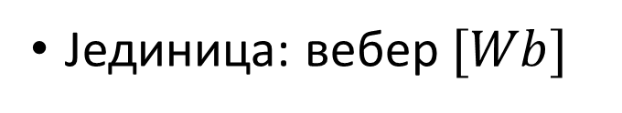
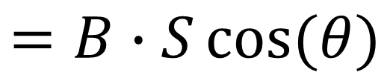
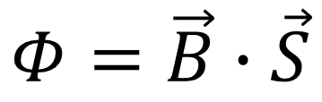

Магнетни флукс
S
Број линија магнетног поља које пролазе кроз одређену површину.
$$Φ=\vec{B}∙\vec{S}$$
$$=B∙S\cos{(θ)}$$
θ
$$\vec{B}$$
Јединица: вебер $[Wb]$
$$\vec{S}$$

Slide 3
Флукс
Не треба преписивати
θ = 0°
cos(θ) = 1 = 100%
θ = 45°
cos(θ) = 0,707 = 70,7%
B
B
S
θ
S
θ = 60°
cos(θ) = 0,5 = 50%
θ = 90°
cos(θ) = 0 = 0%
B
B
θ
θ
S
S
Не треба преписивати

Slide 4
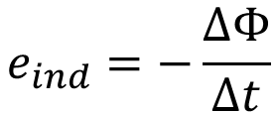
Електромагнетна индукција
B_{i}
Електромагнетна индукција: Промјенљив флукс кроз површину ограничену проводником, проузрокује настајање струје у проводнику, ако постоји затворен струјни круг.
I
v
B
I
B_{i}
Ленцово правило: Смјер индуковане струје је такав да се њено магнетно поље супротставља промјени флукса.
v
B
Фарадејев закон:
$$e_{ind}=−\frac{ΔΦ}{Δt}$$
$e_{ind}$ - електромоторна сила – напон који погони струју

Slide 5
Не треба преписивати
B_{i}
I
B_{i}
v
v
I
B
Не треба преписивати

Slide 6
Не треба преписивати
B_{i}
I
B_{i}
v
v
I
B
Не треба преписивати

Slide 7
Не треба преписивати
B_{i}
I
B_{i}
v
v
I
B
Не треба преписивати

Slide 8
Не треба преписивати
B_{i}
I
B_{i}
v
v
I
B
Не треба преписивати

Slide 9
Не треба преписивати
B_{i}
I
B_{i}
v
v
I
B
Не треба преписивати

Slide 10
Не треба преписивати
B_{i}
I
B_{i}
v
v
I
B
Не треба преписивати

Slide 11
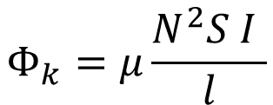
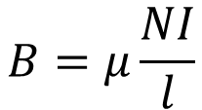
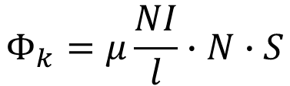
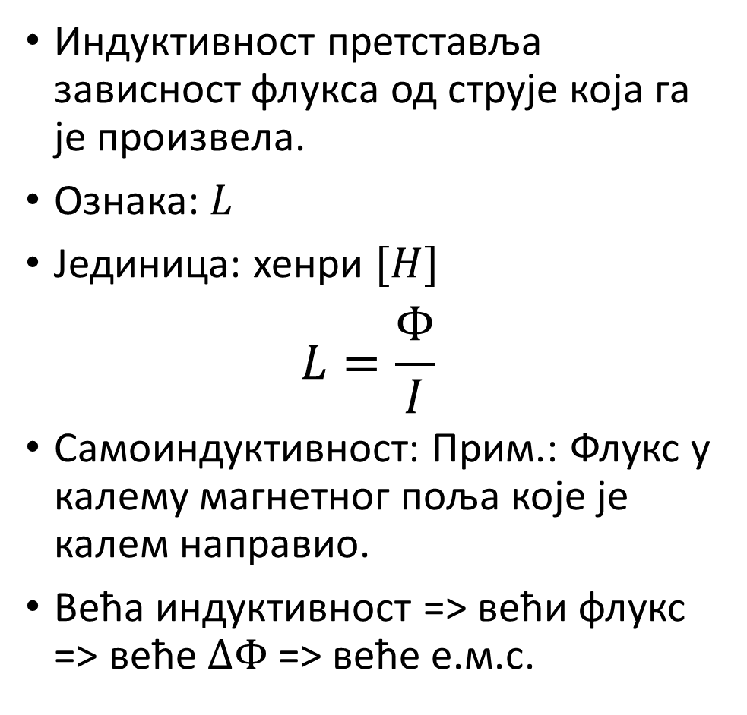

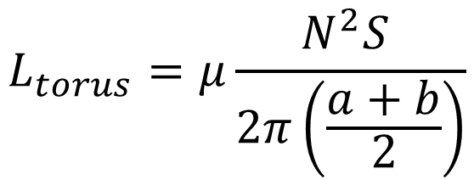

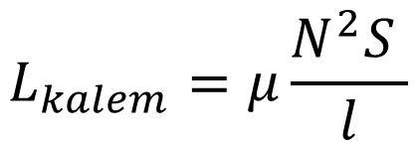


Индуктивност
Не треба преписивати
l
Индуктивност претставља зависност флукса од струје која га је произвела.
Ознака: $L$
Јединица: хенри $[H]$
$$L=\frac{Φ}{I}$$
Самоиндуктивност: Прим.: Флукс у калему магнетног поља које је калем направио.
Већа индуктивност => већи флукс => веће $ΔΦ$ => веће е.м.с.
$$S$$
$$B=μ\frac{NI}{l}$$
I
$$Φ_{1n}=B∙S\cos{(θ)}$$
$$Φ_{k}=B∙N∙S$$
B
+
$$Φ_{k}=μ\frac{NI}{l}∙N∙S$$
E
$$Φ_{k}=L_{k} I$$
$$Φ_{k}=μ\frac{N^{2}S I }{l}$$
$$L_{torus}=μ\frac{N^{2}S }{2π\left(\frac{a+b}{2}\right)}$$
$$L_{kalem}=μ\frac{N^{2}S }{l}$$

Slide 12

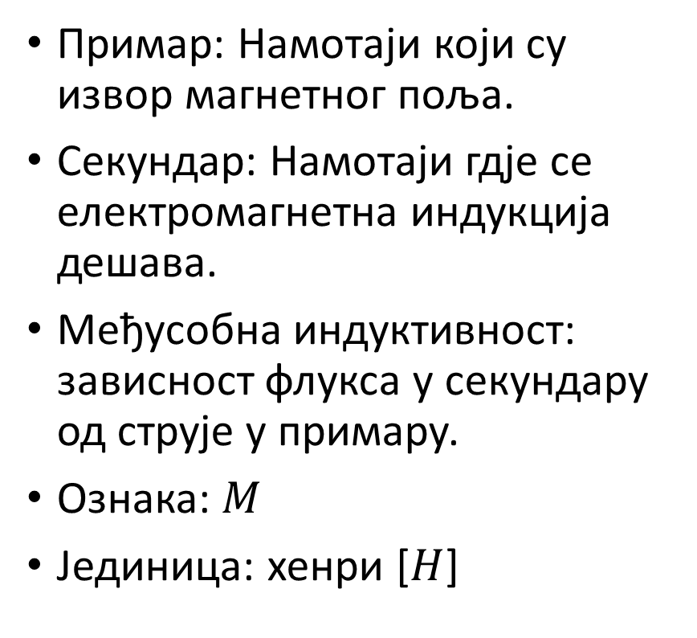


Међусобна индктивност
примар
секундар
N₁ навоја
N₂ навоја
Примар: Намотаји који су извор магнетног поља.
Секундар: Намотаји гдје се електромагнетна индукција дешава.
Међусобна индуктивност: зависност флукса у секундару од струје у примару.
Ознака: $M$
Јединица: хенри [$H$]
$${\vec{B}}_{1}$$
$$I_{1}$$
$М=$ $\sqrt{L_{1} L_{2}}$
Самоиндуктивност 1. намотаја.
Самоиндуктивност 2. намотаја.

Slide 13
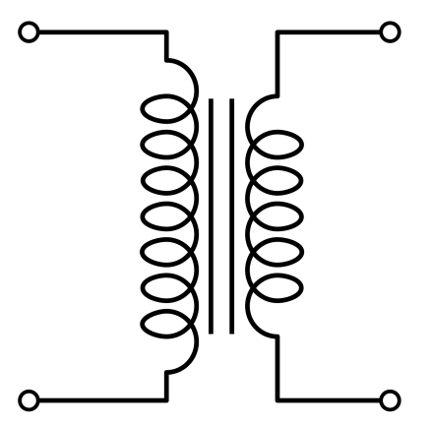
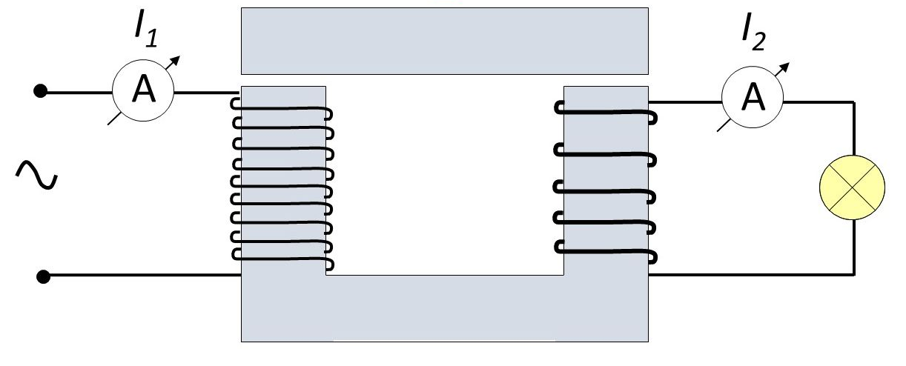
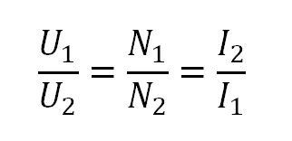
Трансформатор
I₁
примар
секундар
I₁
U₁
N₁
N₂
U₂
~Ф
језгро
Промјенљив U₁ => промјенљиво I₁ => промјенљиво B₁ =>
промјенљив Ф => ЕЛЕКТРОМАГНЕТНА ИНДУКЦИЈА => U₂ => I₂

Slide 14
